Slide 1
Организация проектной и исследовательской деятельности обучающихся в условиях реализации ФГОС СОО в ЛГМАОУ «СОШ №4»
»
Автор: Ковбель Марина Ивановна,
учитель биологии ЛГ МАОУ «СОШ №4»

Slide 2
Федеральный государственный образовательный стандарт среднего общего образования
Проектная и исследовательская деятельность
 | Требования ФГОС | Результат
Среднее общее образование | Совершенствование навыков проектной и исследовательской деятельности, сформированных на предыдущих этапах обучения, формирование системных представлений и опыта применения методов, технологий и форм организации проектной и учебно-исследовательской деятельности для достижения практико- ориентированных результатов образования | Приобретенные ранее компетенции приобретают характер универсальныхи могут быть перенесены на внеучебные ситуации.

Slide 3
Индивидуальный проект в структуре учебного плана ОУ в логике ФГОС СОО
Образовательные области, учебные предметы | Индивидуальный проект | Предметы и курсы по выбору | Внеучебная деятельность
Инвариантная часть
Вариативная часть

Slide 4
Цели и задачи (для педагогов)
Цели:
Внедрить новые педагогические технологии в образовательную деятельность школы для развития познавательных навыков обучающихся, умений самостоятельно конструировать свои знания, ориентироваться в информационном пространстве, развития их критического мышления, умения увидеть, сформулировать и решить проблему;
Усовершенствовать способность к сотрудничеству и коммуникации;
Сформировать у выпускника способность к решению личностно и социально значимых проблем и воплощению найденных решений в практику;
Оценить способность и готовность к освоению систематических знаний, их самостоятельному пополнению, переносу и интеграции, к использованию информационно­-коммуникационных технологий в целях обучения и развития;
Определить уровень сформированности способности к самоорганизации, саморегуляции и рефлексии.

Slide 5
Формирование УУД у обучающихся в области учебно-исследовательской деятельности

Slide 6
Формирование УУД у обучающихся в области учебно-исследовательской деятельности

Slide 7
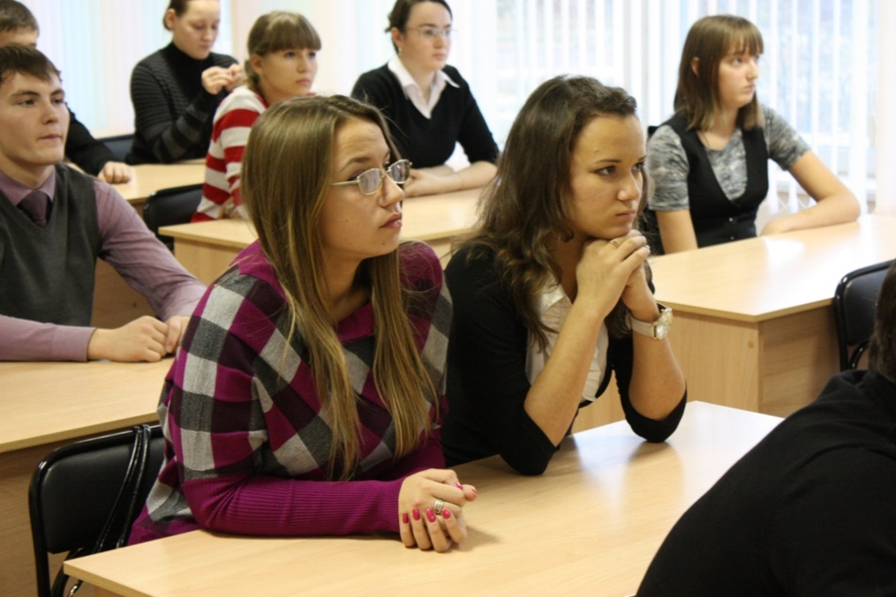
Цель и задачи (для обучающихся)
Цель: сформировать ключевые компетенции, под которыми в современной педагогике понимаются комплексные свойства личности, включающие взаимосвязанные знания, умения, ценности, а также готовность мобилизовать их в необходимой ситуации.

Slide 8
План- график работы над проектом.
График консультаций

Slide 9
Этапы работы над проектом

Slide 10
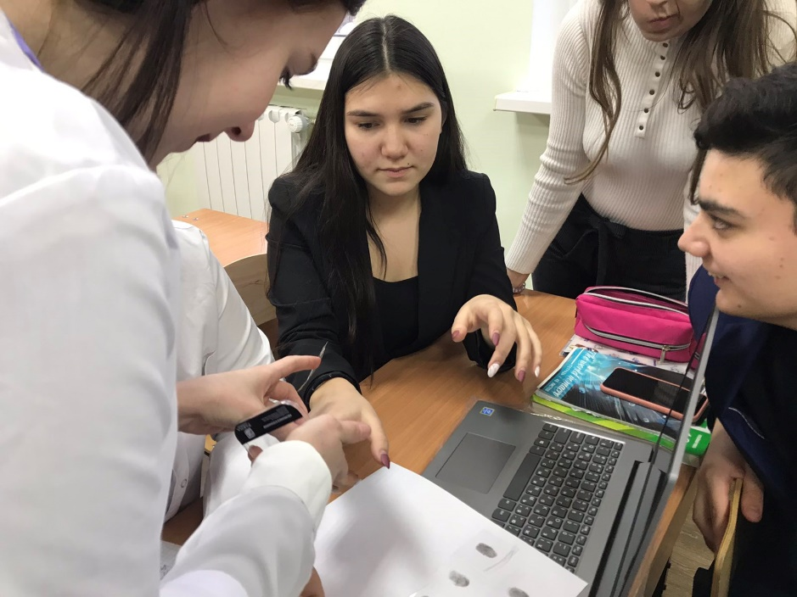
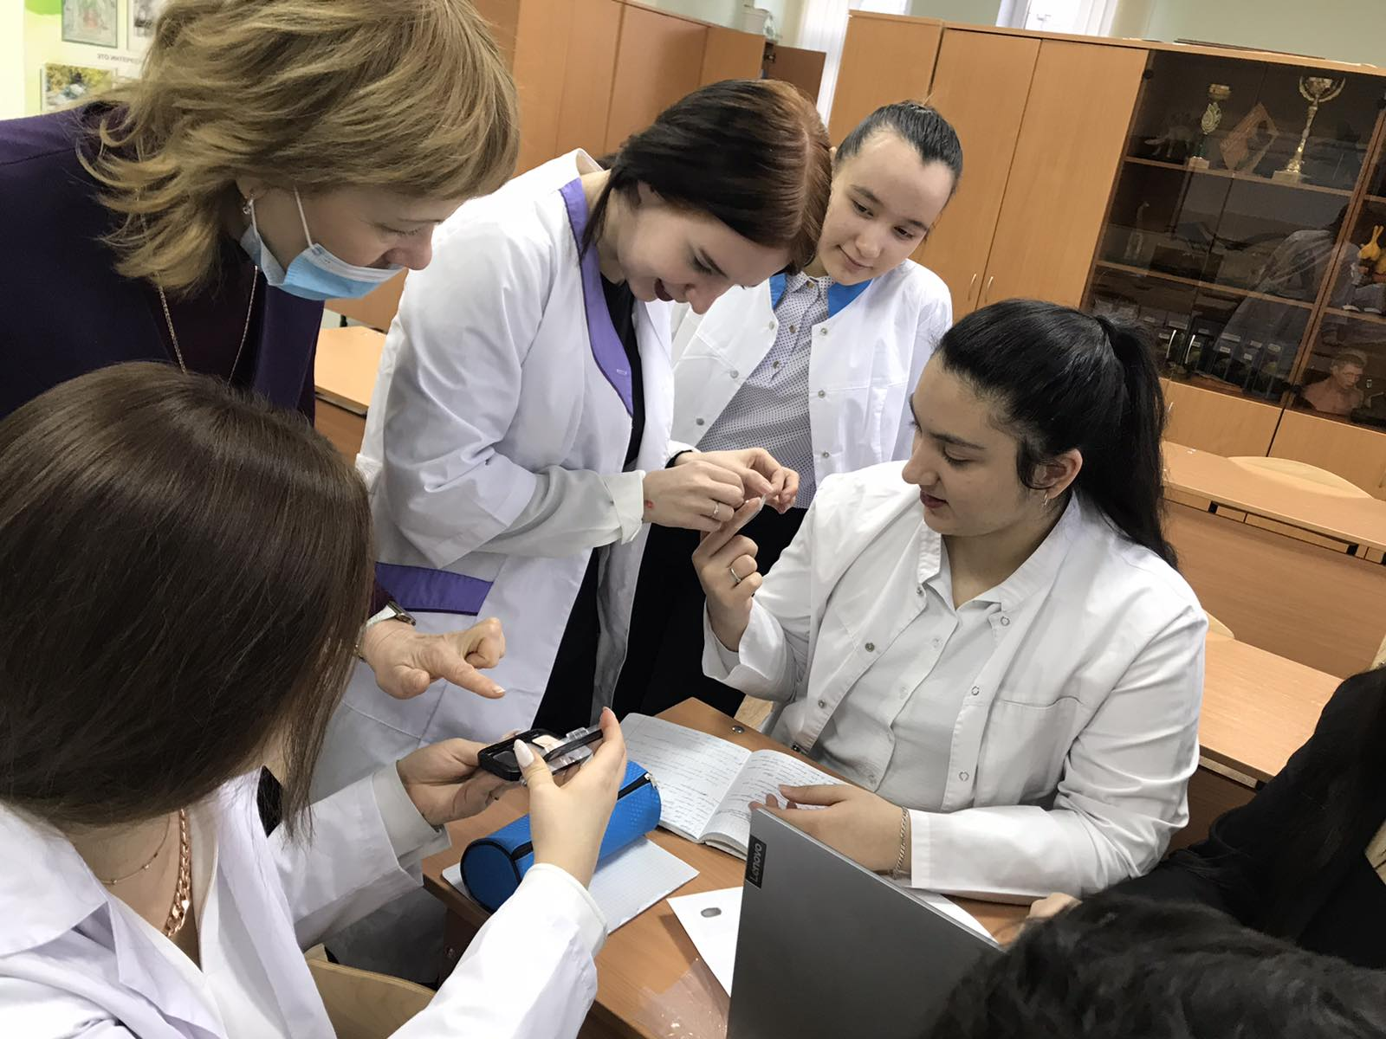
Этапы работы над проектом (выполнение практической части)

Slide 11
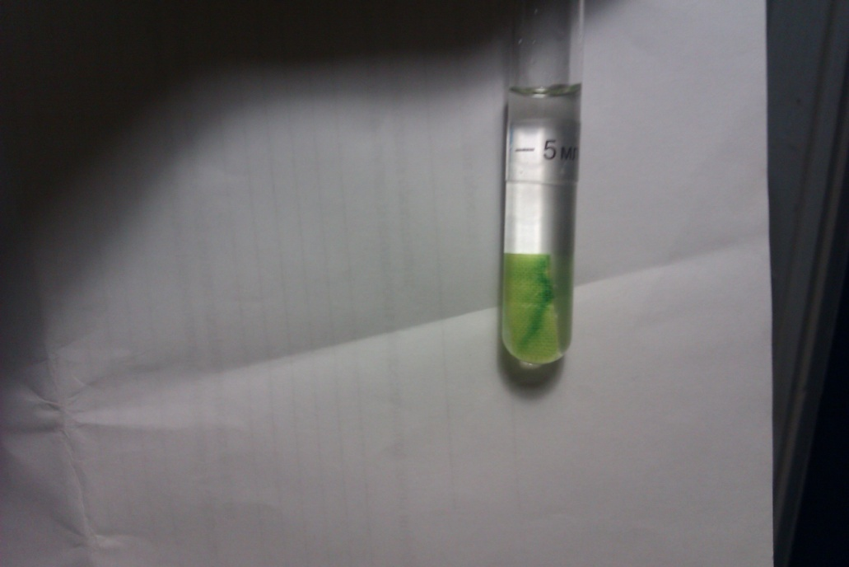
Выполнение практической части ,в школьной лаборатории

Slide 12
Оформление проектной деятельности

Slide 13
Организация работы с родителями в ходе реализации проектно-исследовательской деятельности школьников
Для повышения эффективности работы с родителями с нового учебного года на сайте школы будет размещена отдельная страница, посвященная проектно-исследовательской деятельности.
Материалами этой страницы могут пользоваться все участники образовательного процесса.

Slide 14
Заключение
«Все дети талантливы, но не каждый взрослый может разглядеть этот талант»
«Талант – это 99% трудолюбия и лишь 1% везения».

